Slide 1
Аленький цветочек

Slide 2
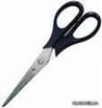
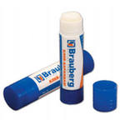
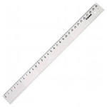

Slide 3
Работайте хорошо отрегулированными и заточенными ножницами.
Ножницы должны иметь тупые, скругленные концы.
Ножницы кладите кольцами к себе.
Следите за движением лезвий во время резания.
Не оставляете ножницы раскрытыми.
Передавайте ножницы кольцами вперед.
Не машите ножницами, не подносите к лицу.
Используйте ножницы по назначению.
После окончания работы кладите ножницы в футляр.
Храните ножницы всегда в определенном месте.

Slide 4
Выбираем фон.
2. Из цветной бумаги зеленого цвета вырезаем стебель и листья цветка.

Slide 5
Нарежь полоски лепестков

Slide 6
Вырежи середину цветка

Slide 7
3.Вырезаем листики и стебель цветка.
4.Наклей стебель и листья цветка
5.Наклей самые длинные лепестки.
6.Наклей средние лепестки.
7.Наклей мелкие лепестки.
8.Наклей середину цветка.

Slide 8
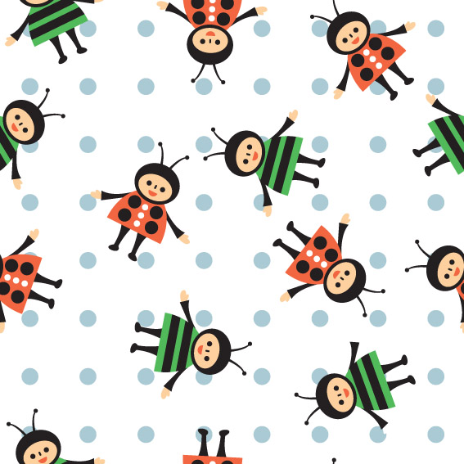
Молодцы =)

